Slide 1


সবাইকে শুভেচছা

Slide 2

শিক্ষক পরিচিতি
লাবনী সাহা
সহকারী শিক্ষিকা
আড়পাড়া মাধ্যমিক বালিকা বিদ্যালয়
শালিখা মাগুরা

Slide 3


পাঠ পরিচিতি
বিষয়ঃ বাংলা১ম পত্র
অধ্যায়ঃ পদ্য
শ্রেণিঃ নবম

Slide 4

শিখনফল
কবি সম্পকে বলতে পারবে ।
চতুদশপদী কবিতা সম্পকে লিখতেপারবে ।
    কবির দেশের ও নদের
    প্র্রতি ভালবাসা সম্পকে ব্যাখ্যা করতে. পারবে।

Slide 5
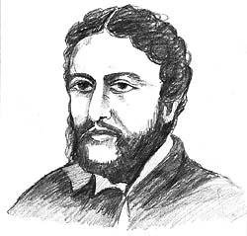

Slide 6
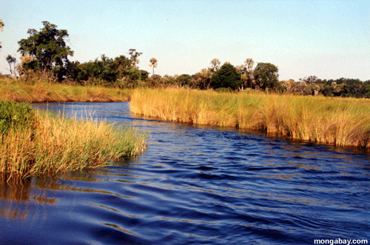

Slide 7
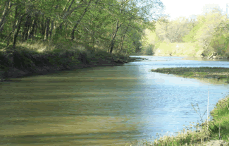

Slide 8


পাঠ ঘোষণা
আজকের পাঠঃ
কপোতাক্ষ নদ
মাইকেল মধুসূদন দত্ত

Slide 9
কবি পরিচিতি
জন্মঃ১৮২৪খ্র্রীষ্টব্দে২রাজানুয়ারী
জন্মস্থানঃযশোরেরসাগরদাঁড়িতে
উল্লেখযোগ্য গ্র্রন্থঃতিলত্তমাসম্ভবকাব্য;বীরঙ্গনা’চতুদশপদীকবিতা
নাটকঃকৃষ্ণাকুমারী;শমিষ্ঠা
মৃত্যুঃ১৮৭৩খ্রিষ্টিব্দের২৯জুন

Slide 10
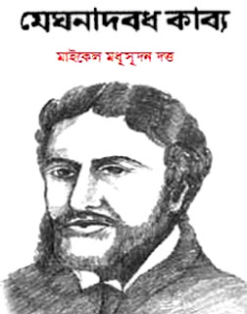

Slide 11

একক কাজ
কবি কত সালে জন্ম গ্রহন করেন?
কবির উল্লেখযোগ্য গ্রন্থগুলি কি কি ?
কবির বিখ্যাত কাব্যগ্রন্থ কোনটি ?

Slide 12
আদশপাঠঃনিজে কবিতার কিছু অংশ পাঠ করব
সরব পাঠঃশিক্ষাথীরা পাঠ করবে ২;৩ জন

Slide 13
নতুন শব্দ
সতত
বিরলে
নিশা
ভ্রান্তি
চতুদশপদী কবিতা

Slide 14
শব্দাথ ও বাক্য রচনা
সততঃসবদা;
বিরলেঃএকান্তে নিরিবিলিতে;
নিশাঃরাত্রি
ভ্রান্তিঃভুল
বাক্য তৈরি করবে

Slide 15
চতুদশপদী কবিতা
চৌদ্দ চরণ বিশিষ্ট কবিতা
প্রথম আট লাইনকে বলে অষ্টক ;যেখানে মূলত
ভাবের প্রবতনা
শেষের ছয় লাইনকে বলে ষষ্টক;যেখানে হয়
ভাবের পরিনতি
প্রথম আট চরনের মিলঃকখকখকখখক
শেষের ছয় চরনের মিলঃগঘগঘগঘ

Slide 16
একক বা জোড়ায় কাজ
চতুদশপদী কবিতা কাকে বলে?
অষ্টক কাকে বলে?
ষষ্টক কাকে বলে?

Slide 17

পাঠ বিশ্লেষণ
পাঠটি বিশ্লেষণকরব

Slide 18
দলীয় কাজ
কপোতাক্ষ নদ কবিতায় কবির স্বদেশ ও নদের
প্রতি যে মমত্ববোধ ফুটে উঠেছে তা ব্যাখ্যা কর ।

Slide 19
মূল্যায়ণ
১।মাইকেল মধুসূদন দত্ত কত সালে জন্ম গ্রহণ
করেন?
২।কবিতাটির কেমন অন্ত্যমিল পরিলক্ষিত হয়?
৩।কবি কোথায় বসে কবিতাটি লিখেছেন?

Slide 20

বাড়ির কাজ
তোমার দেখা একটি নদীর বণনা কর।২০০ শব্দ

Slide 21


ধন্যবাদ

